Slide 1
GUIA DE GITHUB
PAULINA ORTEGA NAVARRO
CRUZ EDUARDO CABRERA BARCENA
FERNANDA YARELI GONZALEZ VELAZQUEZ

Slide 2
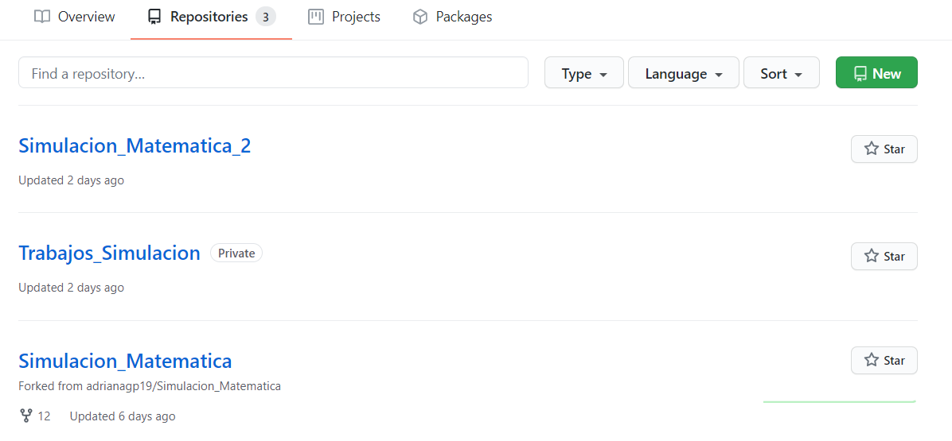
GitHub ofrece la posibilidad de hacer repositorios

Slide 3
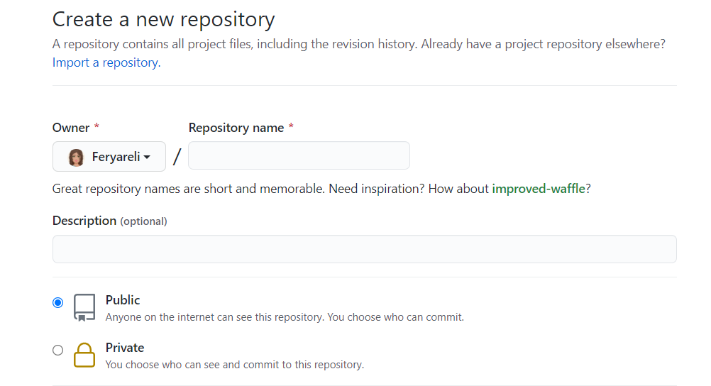
Al crear un repositorio te pedirá:
Ponerle un nombre al repositorio
Descripción del repositorio (lo cual es opcional)
Decidir si será público o privado
En caso de que sea privado, se debe dar información de pago.

Slide 4
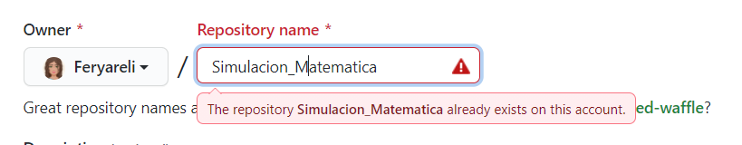
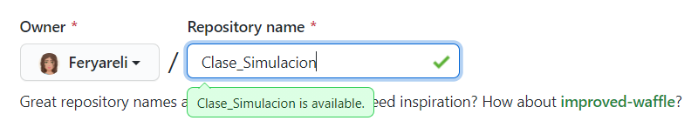
Tener cuidado de elegir un nombre de repositorio que no hayas usado antes en esa cuenta

Slide 5
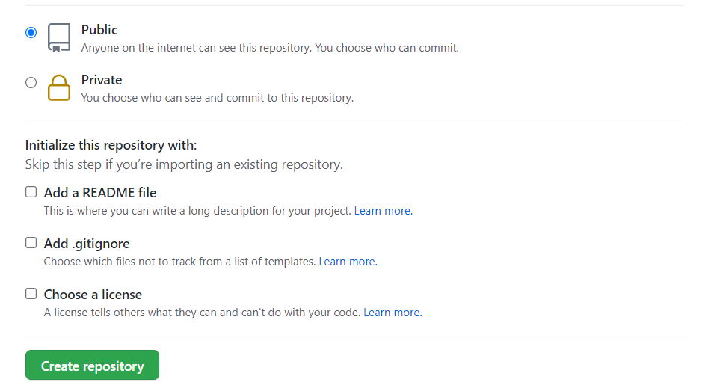
Dar clic en “Create repository”

Slide 6
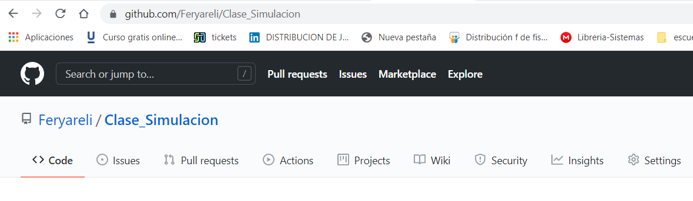
Aparecerá una nueva dirección de internet en donde vamos a poder alojar y almacenar el código
Además, aparecerá un menú en la parte de arriba en donde viene: code, Issues, Pull requests, Actions, Projects, Wiki, Security, Insights y Settings.

Slide 7
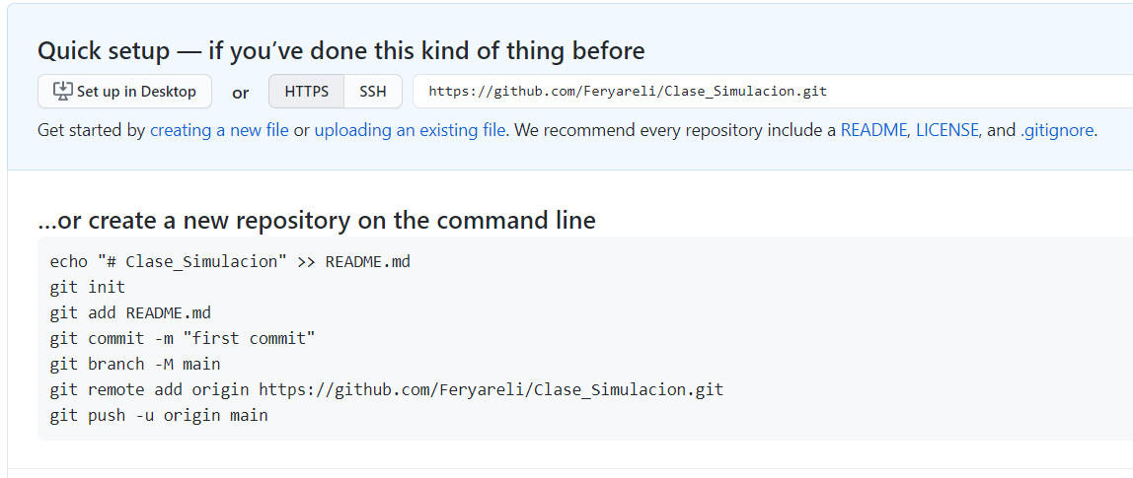
En la parte de code aparecerán una serie de comandos básicos, en la siguiente diapositiva se explicará para que sirve cada uno

Slide 8
git init = Crea un nuevo repositorio de Git.
git remote = Nos indica cual es el origen o en donde podemos almacenar el código, en el caso del ejemplo es: “https://github.com/Feryareli/Clase_Simulacion.git”
git push -u origin main = Para que ingresen los archivos a ese repositorio

Slide 9
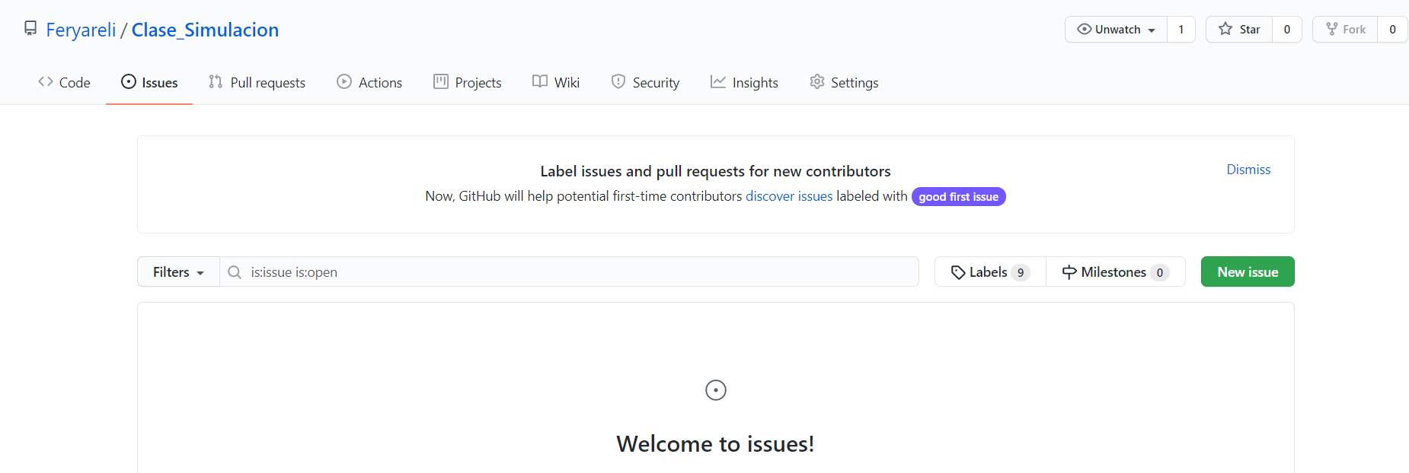
En Issues puedes agregar notas para llamar la atención sobre un problema. Para crear uno, hay que dar clic en “New Issue”

Slide 10
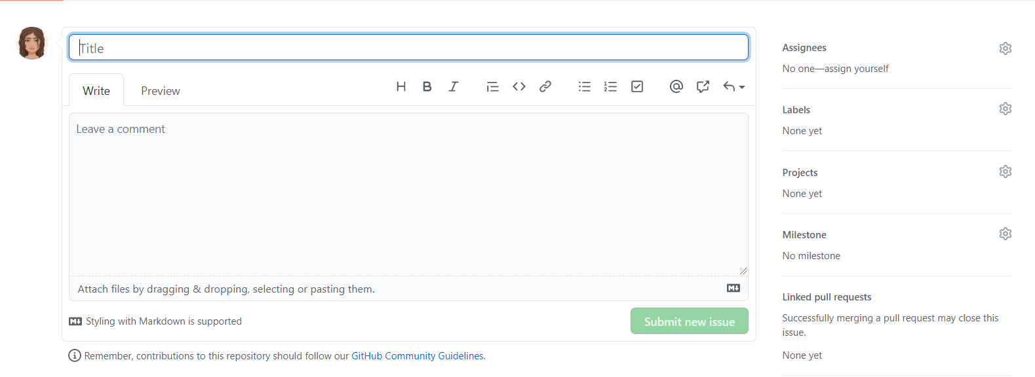
Debes dar un título lo más descriptivo posible y un texto claro a la petición que se está haciendo. Algunas recomendaciones serían:
Explicar de que trata el problema, que se espera obtener y que es lo que en realidad tú estás obteniendo.
Describir los pasos con los que ocurre el problema, y en esto incluir librerías utilizadas, navegador, sistema operativo, entre otros.
Pegar los mensajes de error (recomendación: abrir y cerrar con 3 acentos franceses ``` )
Finalmente dar clic en submit new Issue

Slide 11
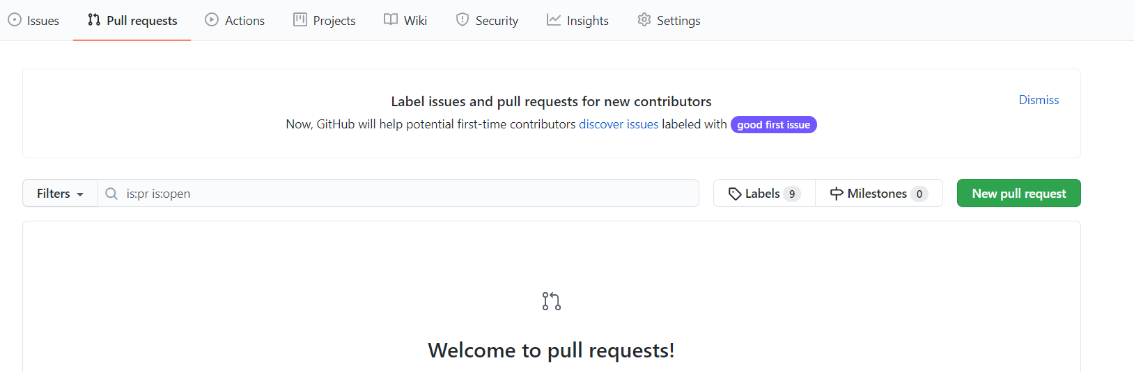
Un Pull request es una petición para que puedas agregar cambios o cosas nuevas a un proyecto grupal o de código abierto.
Para poder hacer un Pull request, primero tenemos que realizar un Fork del repositorio al que queremos hacer el Pull request.

Slide 12
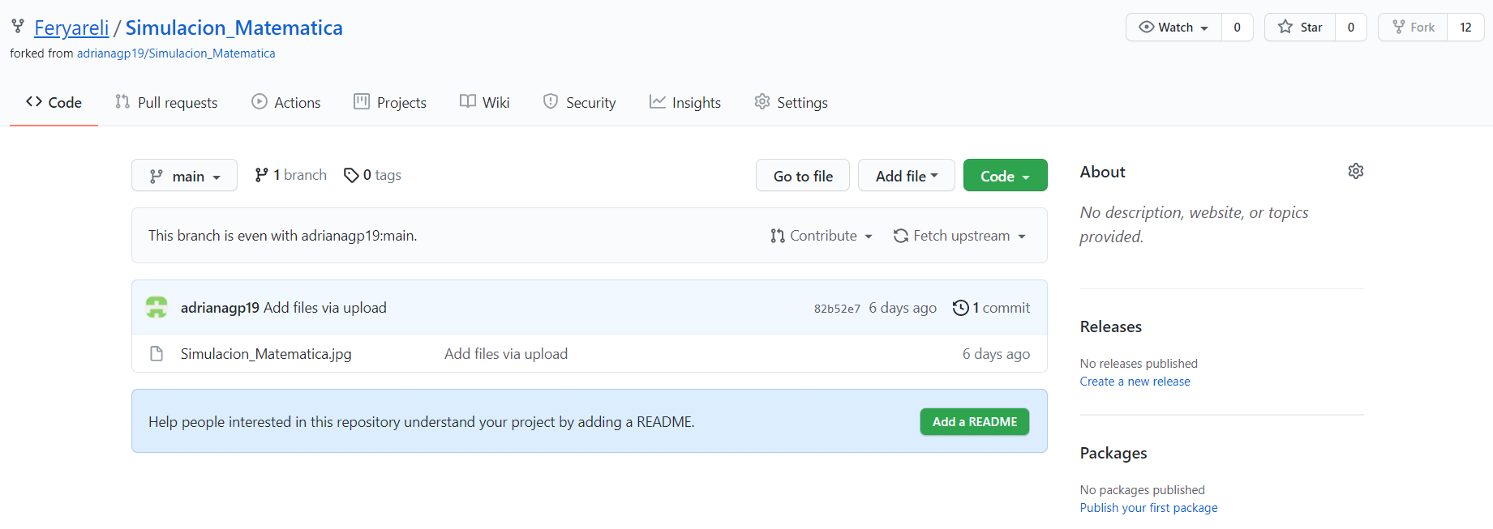
Hacer un fork es muy sencillo, simplemente tienes que encontrar un repositorio de tu agrado y dar clic en “fork”
Hacer un fork es hacer una copia exacta del repositorio original, por lo que obtendrás un nuevo repositorio en tu cuenta con una URL diferente

Slide 13
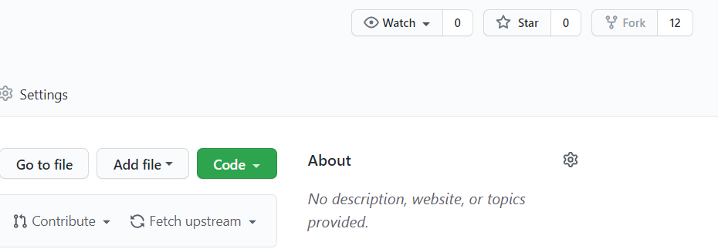
El segundo paso es clonar el repositorio, para hacerlo tenemos que dar clic en “Code”

Slide 14
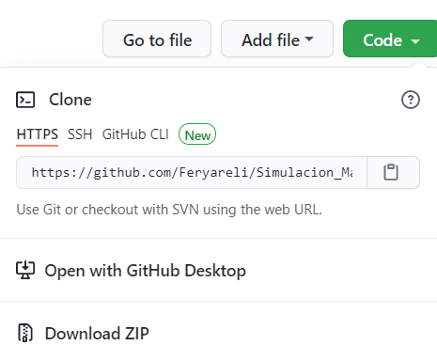
Aparecerá algo así, solo tenemos que copiar el link.
Después se tiene que abrir la terminal y poner $ git clone [DIRECCIÓN HTTPS]
(Eso hará que se clone localmente en la computadora)
Después tenemos que ir al directorio clonado con el comando $ cd [NOMBRE DEL REPOSITORIO]
Y listo, ya se pueden realizar cambios editando el código y dar clic en “push” al terminar (los cambios están en el repositorio bifurcado, más no en el original).

Slide 15
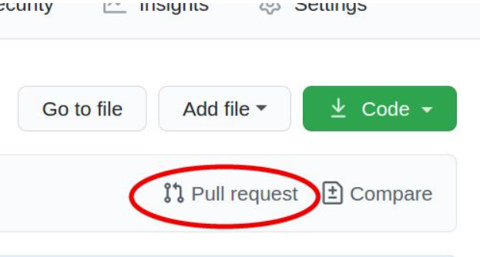
Ahora podemos regresar a Github y dar clic en “Pull request”
Agregar todos los detalles y enviarlo.
Debes tener en cuenta que la persona con el repositorio original serà la que acepte o rechace tu propuesta.

Slide 16
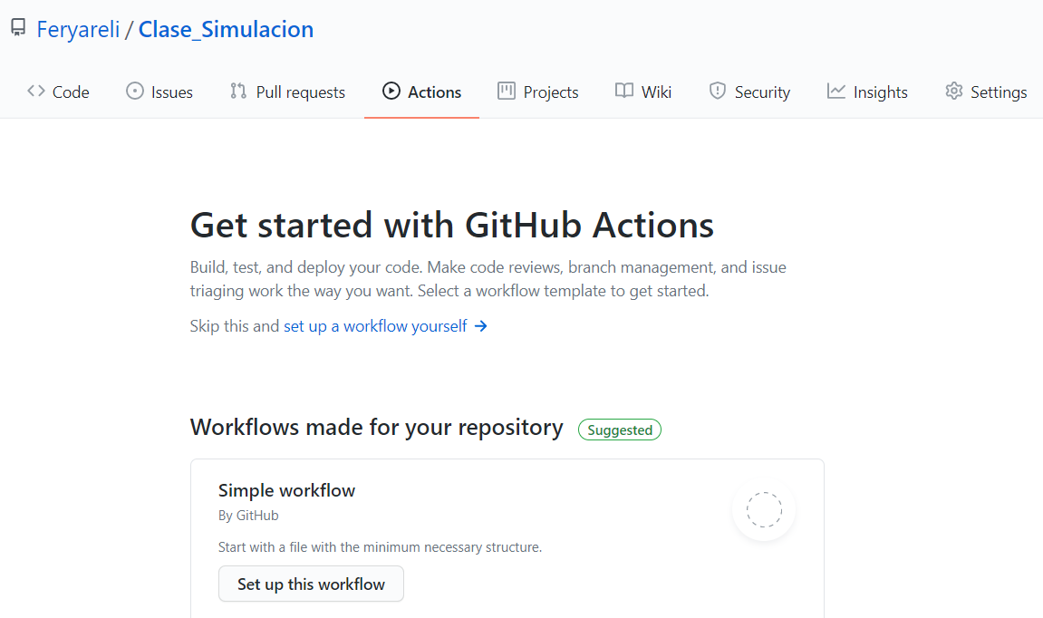
Estas son tareas que puedes combinar para hacer trabajos y personalizarlos
Puedes crear tus propias tareas o usar algunas de la comunidad y solo personalizar aquello que quieras

Slide 17
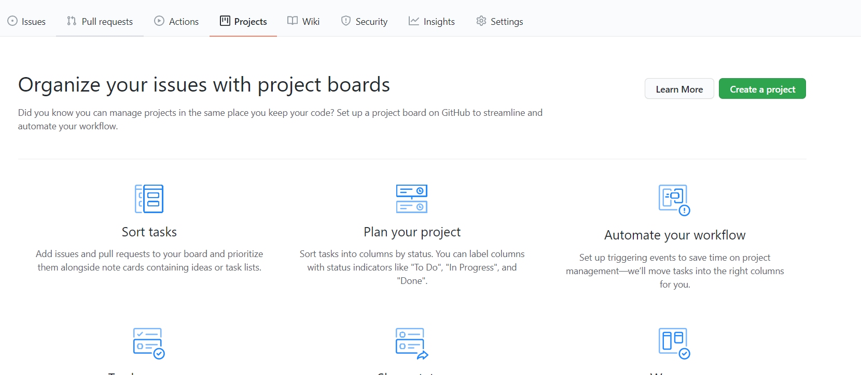
También se pueden crear proyectos, dando clic en “Create a project”

Slide 18
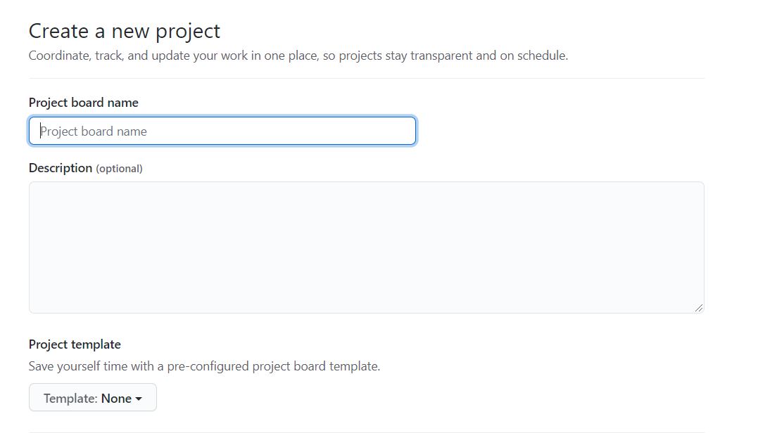
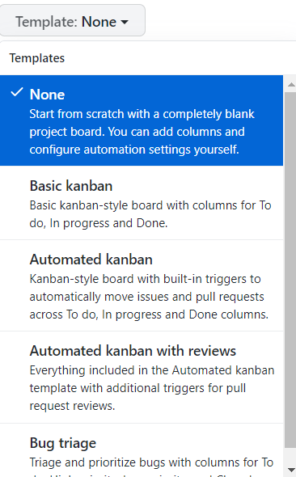

Estos son los pasos para crearlo:
Poner un nombre y descripción
Puedes elegir o no una platilla en donde dice “Template”, las de la derecha son algunas opciones
Dar clic en “Create project”

Slide 19
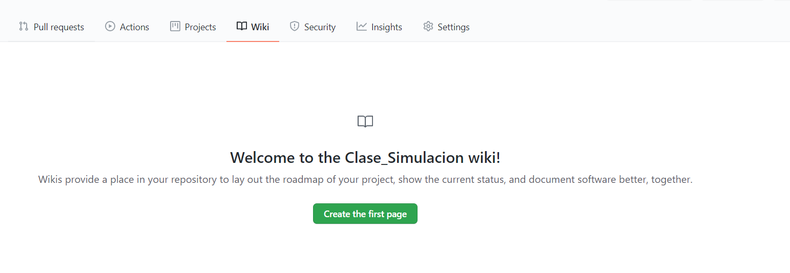
Un wiki es un lugar en donde se puede alojar la información del repositorio, esto con el propósito de que los demás puedan verlos y ayudar al proyecto.
Algunas cosas que se pueden compartir son: quién lo creó, cómo usarlo, quien lo diseñò, entre otros.
Para crearlo hay que dar clic en “Create the first page”

Slide 20
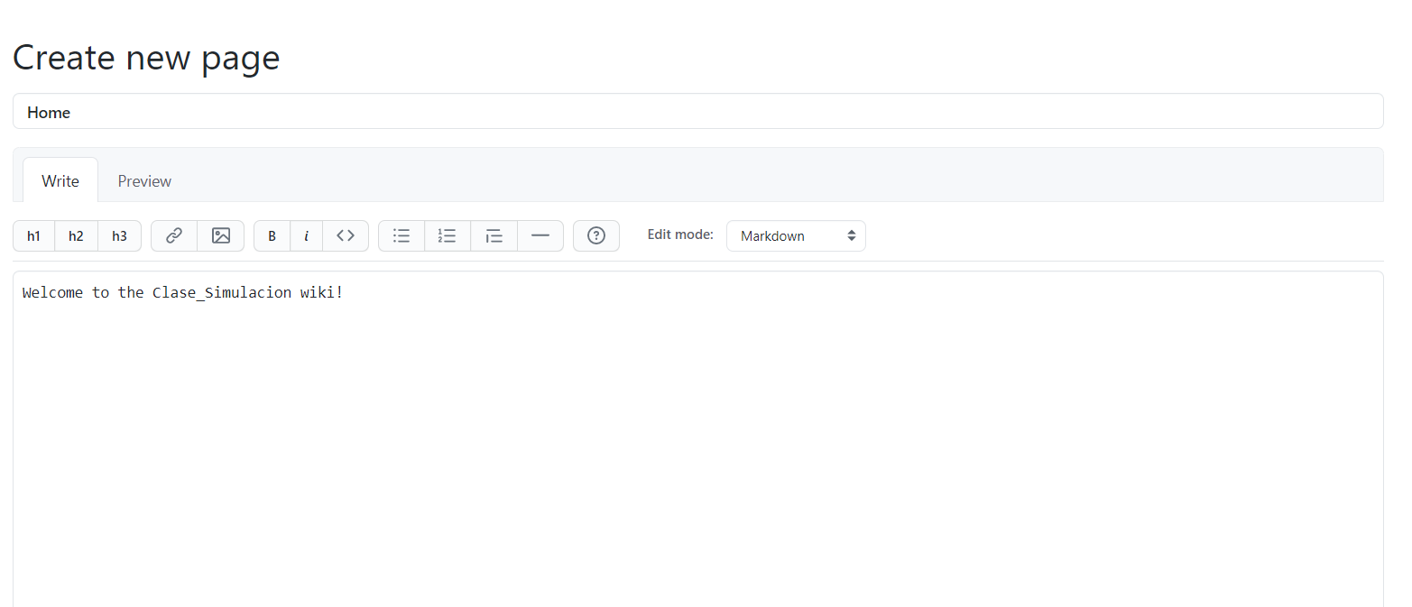
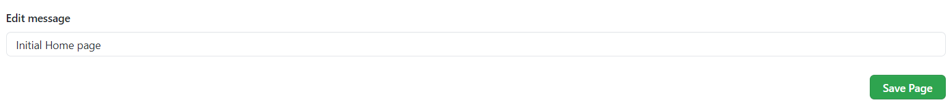
En esta parte puedes hacer todo tu texto con cosas mencionadas en la diapositiva pasada u algunas otras y al finalizar dar clic en “Save page”

Slide 21
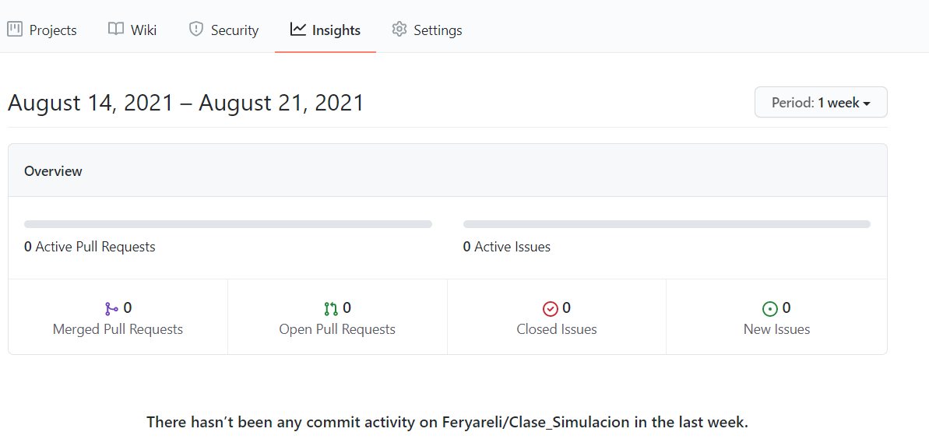
Insights muestra informes analíticos para ayudar al usuario a comprender su proceso de entrega de software

Slide 22
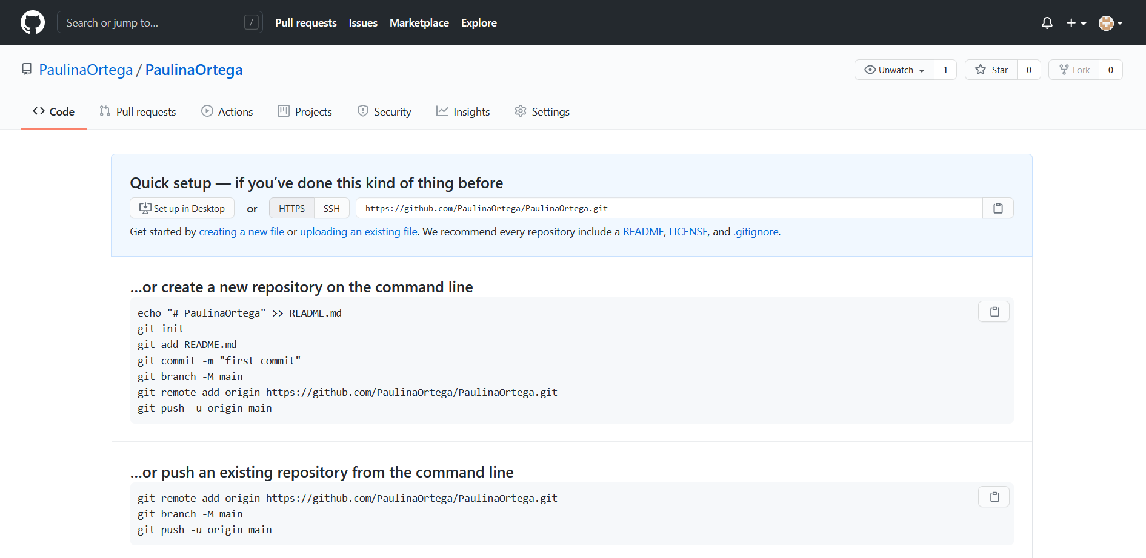
Eliminar un repositorio.
Seleccionar la pestaña de "Settings" una vez abierto el repositorio que queremos eliminar

Slide 23
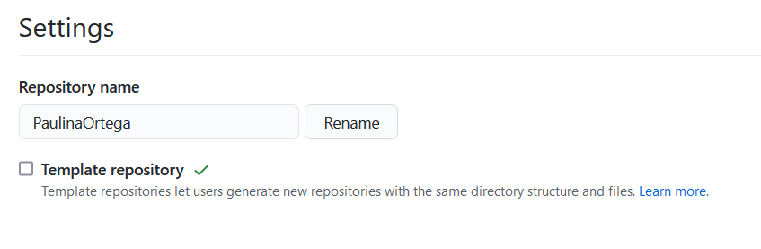
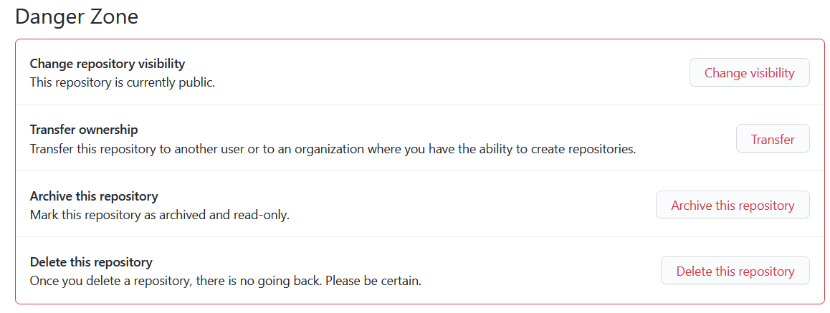
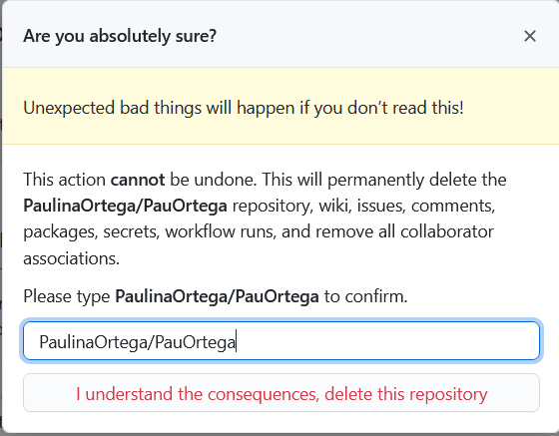
Podemos cambiar el nombre del repositorio que estamos editando siempre y cuando no se repita el nombre con un repositorio ya hecho y finalmente hacemos clic en el botón de "Rename" .
En Danger Zone (se encuentra al final de la pestaña de settings) podemos cambiar la visibilidad del repositorio a público o privado.
Puedes transferir el repositorio a otro usuario u organización.
Archivar el repositorio para que este sea solo lectura.
ELIMINAR EL REPOSITORIO, TE PEDIRÁ QUE ESCRIBAS EL NOMBRE DEL MISMO PARA CONFIRMAR LA ELIMINACIÓN.
Si se elimina no se podrá recuperar el repositorio.

Slide 24
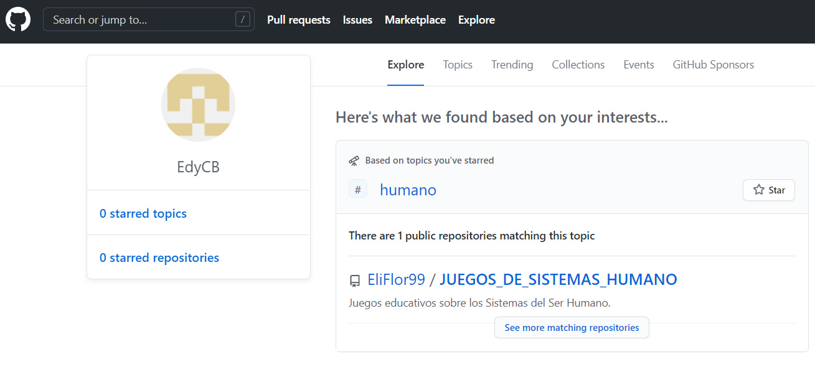
Blog mode (Explore)
En Github existe una pestaña llamada explore con la que puedes navegar en cientos de cuentas para ver códigos hechos por otros usuarios en los cuales puedes dar tu opinión o inclusive poder editarlos.

Slide 25
Blog mode (Explore)
En esta lista de opciones se da oportunidad de buscar por temas, las tendencias, colección y eventos que destacan en las comunidad de Github.

Slide 26

Blog mode (Explore)
Esta la barra de búsqueda, en la que puedes encontrar algún tema en especifico.

Slide 27
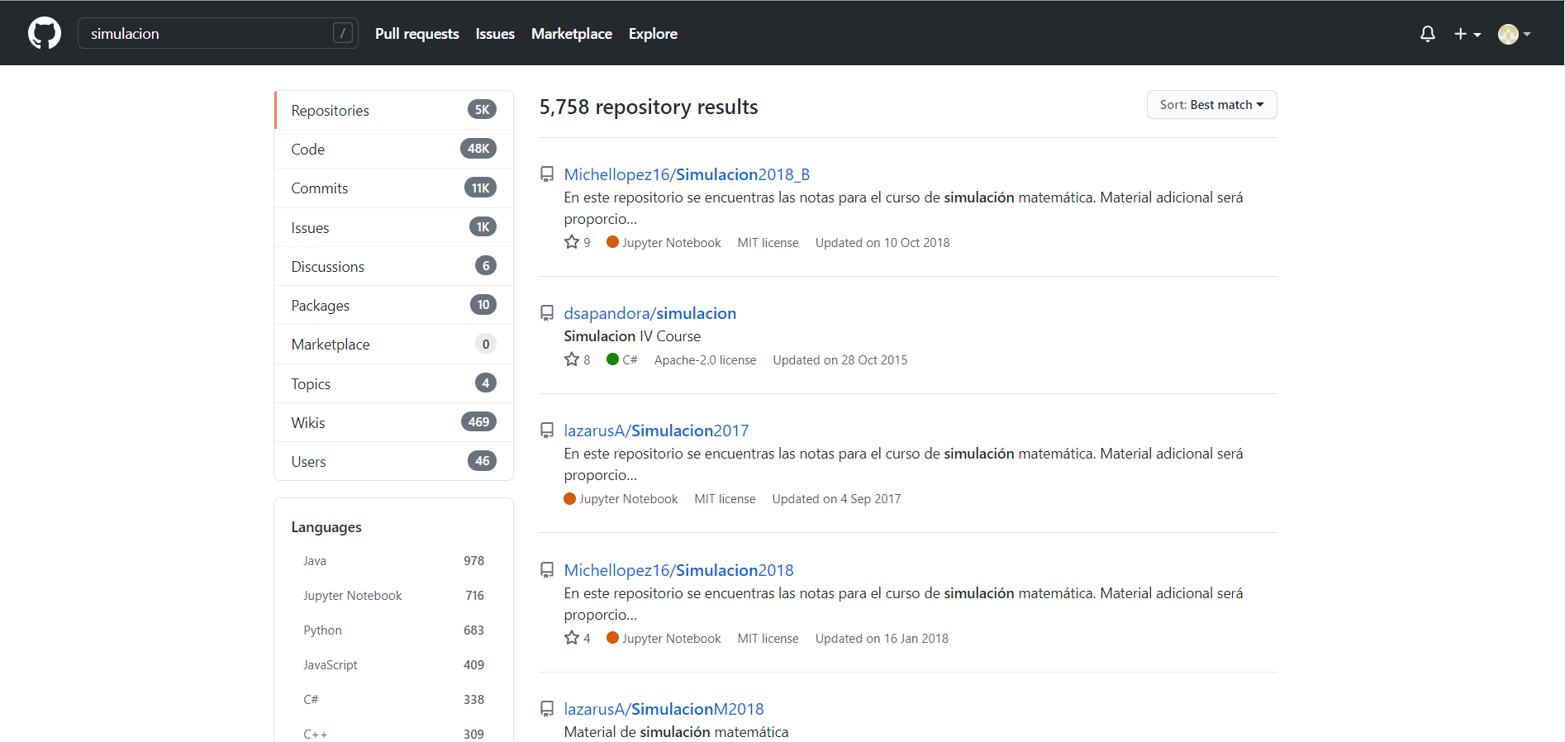
Blog mode (Explore)
Dependiendo de la búsqueda te da opción de encontrar por características del Github (code,issues,Users,etc) o se puede filtrar por lenguaje de programación.

Slide 28
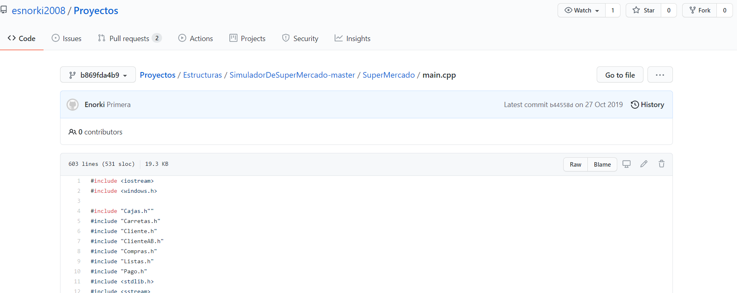
Blog mode (Explore)
Después de elegir algún documento, se abrirá una pagina como esta en la que dependiendo el usuario autor de permiso de modificación o de comenta en su código.

Slide 29
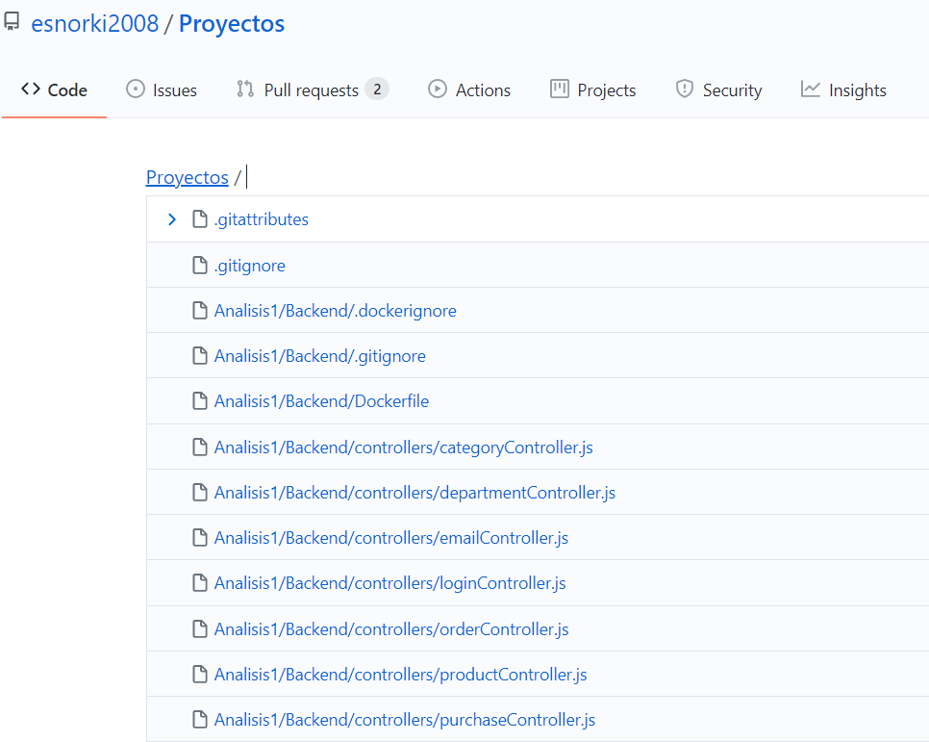
Blog mode (Explore)
En Go to file podrás encontrar todos los archivos del programa o versiones que el usuario autor mantenga compartido en este apartado.
Aparecerán todos los archivos, documentos y versiones que el usuario autor mantenga en la carpeta predestinada del documento que se selecciono.

Slide 30
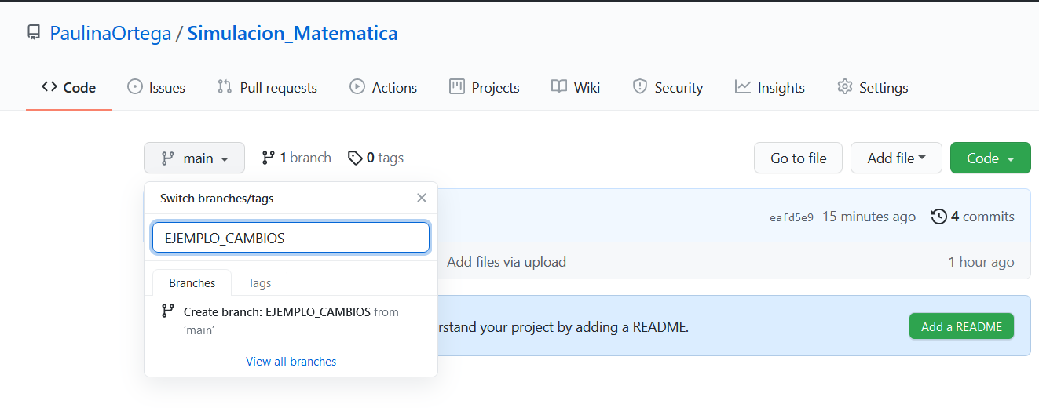
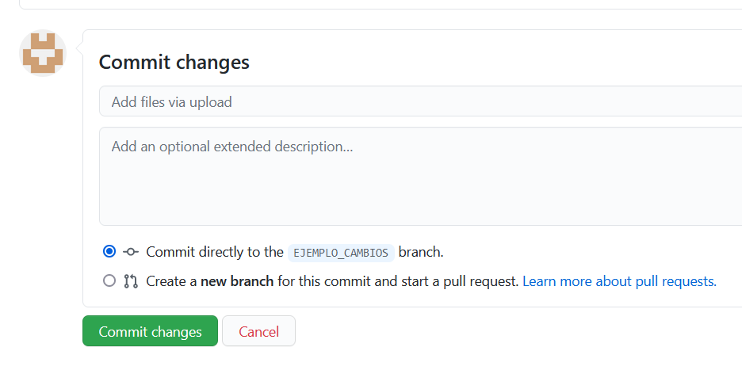
Agregar ramificaciones a un repositorio (Branches) para hacer cambios.
Dentro del repositorio agregar el nombre del nuevo branch y crearlo.
Una vez dentro del nuevo branch, hacemos los cambios que queremos realizar, ya sea agregar archivos, cambiar el readme etc.
3. Ya con los cambios presionar "Commit changes".
4. El propietario del repositorio en pull request podrá ver los cambios con el nombre del Branch creado.
Los branches sirven para hacer modificaciones al repositorio sin cambiar el original antes de revisarlo y discutirlo.
Son pull request para el propiertario del repositorio.

Slide 31
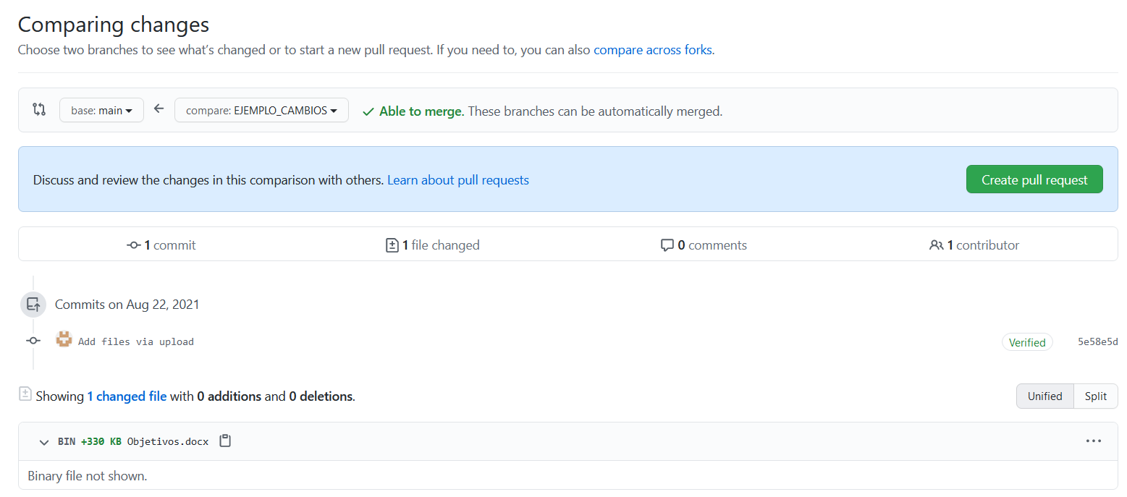
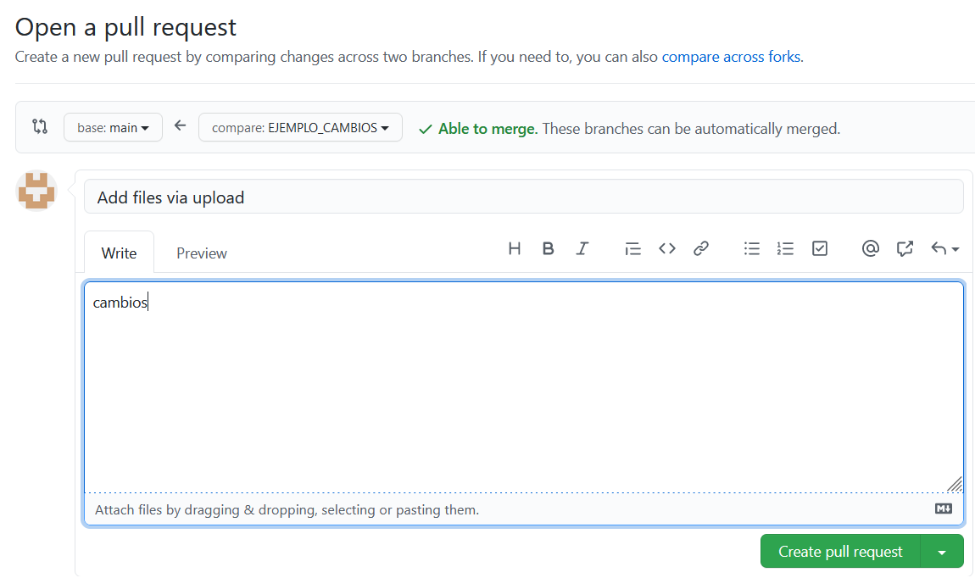
CREATE PULL REQUEST: generar comentarios sobre los cambios efectuados al repositorio.
Se pueden realizar comentarios sobre los cambios efectuados, finalmente si el propietario acepta los cambios, estos se agregan al branch "main" que es el principal, si no, el branch creado se elimina y no se ejecutan los cambios.

Slide 32
Conclusiones
Fernanda: Me pareció una excelente idea el que existan los repositorios y que con git podamos tener un control de versiones. Creo que es fundamental tener un historial de los cambios que realizamos y poder regresar a versiones anteriores en cualquier momento. Además, por la situación en la que nos encontramos, el que no podamos ver físicamente a nuestros compañeros de equipo hace un poco complicado el trabajar (ya sea por falta de comunicación, el no conocerse, tener diferentes horarios y por lo tanto es complicado el coincidir en un día u hora en el que todos puedan trabajar, etc.), pero gracias a este tipo de herramientas hace que todo sea posible y que cada quien pueda trabajar tranquilamente desde su casa, oficina, en otro país, entre otros. Me parece una herramienta muy útil para poder trabajar todos al mismo tiempo, y en el que además puedes ver códigos de otras personas, seguirlos, crear forks, aprender muchas cosas, enviar pull requests que como decíamos en diapositivas pasadas es dar una sugerencia sobre un posible cambio o mejora que también podrían hacerte a ti, entre muchos otros usos. Estoy ansiosa de aprender mucho más de esta página y sacarle el mayor provecho posible, ya que otra de sus ventajas es que es gratuita. Finalmente, esta actividad me gustó mucho para poderme dar cuenta de algunas de las tantas cosas con las que cuenta la página, saber de sus alcances y de todo lo que podría lograr hacer con ella.

Slide 33
Conclusiones
Eduardo: El poco tiempo que eh estado con esta herramienta considero que para la primera impresión o interacción entre usuario y herramienta no es muy amable, provocando que el usuario pueda perderse un poco por el programa, así que considero que es necesaria una introducción para conocer lo básico de la herramienta. Por otro lado después de foguearse por la pagina ya empiezas a ver que alcance puedes tener con ella, me parece que para la materia y para expertos en la materia de programación, es demasiado completa ya a que te ayuda a respaldar todos tus archivos de forma casi automática además de que no depende de un espacio en tu computadora. Me parece excelente que la herramienta te de una opción a blog en la cual puedes interactuar con programadores y de cierta forma escuchar sus opiniones y criterios sobre tus programas u archivos y de mismo modo tu como usuario compartir tus conocimientos con diversas persona que no puedas conocer.

Slide 34
Conclusiones
Paulina: Github es una herramienta muy buena para realizar los trabajos en equipo, pues los repositorios nos ayudan a ir agregando ideas, documentos, códigos etc. A un tema en específico, lo cual genera que el repositorio esté más completo. El trabajo en equipo es escencial, pues entre más personas trabajen juntas, es más fácil de resolver una problemática o crear un trabajo, por lo tanto, creo que es una plataforma muy útil, ya que puedes ir observando los cambios que cada persona va generando y discutir los mismos para al final tener la mejor versión de nuestro trabajo.
La plataforma en lo personal me pareció un poco complicada de entender y manejar, pero con el uso continuo creo que podré adaptarme y darle el mejor uso y provecho a la plataforma.
La actividad me ayudó a conocer mejor la plataforma, ya que anteriormente no sabía nada de la misma, pero como lo mencioné antes, me pareció difícil de manejar, sin embargo, es muy útil para la vida profesional como para la educativa.

Slide 35
Páginas usadas en la elaboración de la guía
https://ropenspain.es/docs/issues_pull_requests/
https://docs.github.com/es/enterprise-server@3.0/insights/installing-and-configuring-github-insights/installing-and-updating-github-insights/about-github-insights
https://docs.github.com/es/communities/documenting-your-project-with-wikis/about-wikis
https://www.freecodecamp.org/espanol/news/como-hacer-tu-primer-pull-request-en-github/
https://www.youtube.com/watch?v=HiXLkL42tMU&t=0s
https://guides.github.com/activities/hello-world/

